Slide 1


Elektronická učebnice - II. stupeň Základní škola Děčín VI, Na Stráni 879/2 – příspěvková organizace Anglický jazyk
32.1 Vocabulary
- describing people
- personal possessions
- sports
- transport
- communication
- films and plays
Do you want to know how to learn new vocabulary? Click HERE
Autor: Mgr. Michaela Kaplanová

Slide 2
Elektronická učebnice - II. stupeň Základní škola Děčín VI, Na Stráni 879/2 – příspěvková organizace Anglický jazyk
32.2 What do we already know?
We know some words from the following topics:
describing people
transport
sport
communication
(…and many others…)
Where do these words belong to?
fat
phone
motorbike
P.E.
short
plane
football
athletics
bus
train
tall
basketball
match
dark hair
letter
e-mail
friendly
slim
bike
kind
gymnastics
crazy

Slide 3
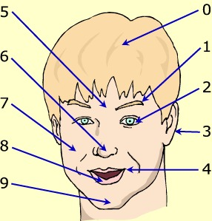
Elektronická učebnice - II. stupeň Základní škola Děčín VI, Na Stráni 879/2 – příspěvková organizace Anglický jazyk
32.3 New terms – physical description
eyebrow
tongue
spiky
medium-length
chin
FACE
cheek
lip
wavy
HAIRSTYLE
curly
mouth
forehead
tooth/teeth
straight
cropped
beard
fair (dark) -skinned
fringe
moustache
OTHERS
freckles
mole
nails
scar

Slide 4
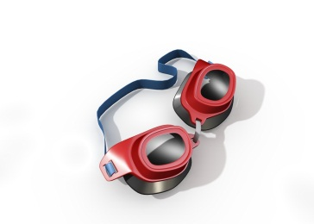


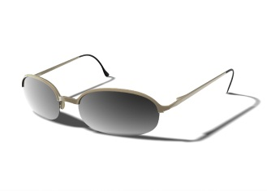
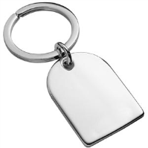





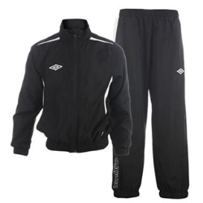
Elektronická učebnice - II. stupeň Základní škola Děčín VI, Na Stráni 879/2 – příspěvková organizace Anglický jazyk
32.4 New terms - personal possessions, sports
Personal possessions
sunglasses, diary, purse, key ring, comb, bracelet, earring, necklace, watch, wallet, camera
Sports
Swimming – s. trunk, s. costume, s. goggles, s. pool
Football – pitch, boots
Tennis – racket, court
Baseball – bat, field
Basketball/volleyball - court
Athletics – track
Golf – course, club
Motor racing – race track
Horse racing - racecourse
gym tracksuit

Slide 5



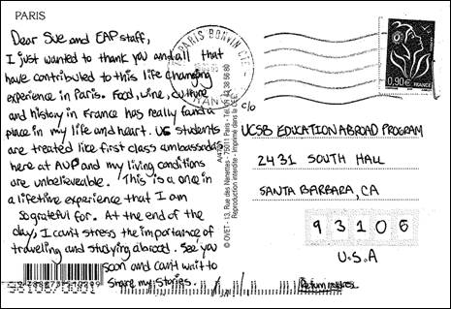

Elektronická učebnice - II. stupeň Základní škola Děčín VI, Na Stráni 879/2 – příspěvková organizace Anglický jazyk
Elektronická učebnice - II. stupeň Základní škola Děčín VI, Na Stráni 879/2 – příspěvková organizace Anglický jazyk
32.5 New terms – transport, communication
Transport
coach
train
lorry
van
taxi/cab
motorbike
scooter
boat
ferry
Communication
envelope
post office
letter
postcard
stamp
address
postcode
post box
international code
website
405 02
send – a letter, a text message, an e-mail
get – a letter, an e-mail, a phone call
check – an e-mail, messages
leave – a message
surf – the net
post – a letter, a parcel
ring, phone, call someone
At the airport – departures, arrivals, check-in desk, security check, airlines, gates, information point, passenger, hand luggage, baggage reclaim, passport control, entrance, exit

Slide 6
Elektronická učebnice - II. stupeň Základní škola Děčín VI, Na Stráni 879/2 – příspěvková organizace Anglický jazyk
32.6 New terms – films and plays
Last year I was in the school play. One of the students wrote the script. My friend played the main character. I also had to learn a lot of lines. There were a lot of rehearsals and dress rehearsals. The scene on the stage was well prepared. There were three performances. The plot was quite complicated and the audience liked it.
GENRES – comedy, opera, ballet, concert, musical, pantomime
Other words – programme, ticket, orchestra, part
costume
actor
actress
stage
audience
seat

Slide 7
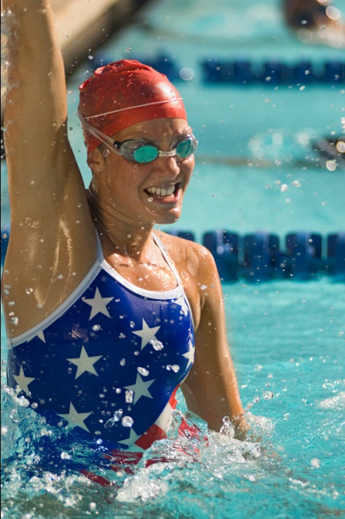

Elektronická učebnice - II. stupeň Základní škola Děčín VI, Na Stráni 879/2 – příspěvková organizace Anglický jazyk
32.7 Exercises
1. Fill in the correct word:
2. Describe the pictures
Last year I was in the school ______. One of the students wrote the ______. My friend played the ______. I also had to learn a lot of ______. There were a lot of ______ and ______. The ______ on the stage was well prepared. There were three ______. The ______ was quite complicated and the audience liked it.

Slide 8
Elektronická učebnice - II. stupeň Základní škola Děčín VI, Na Stráni 879/2 – příspěvková organizace Anglický jazyk
Elektronická učebnice - II. stupeň Základní škola Děčín VI, Na Stráni 879/2 – příspěvková organizace Anglický jazyk
32.8 Test
Which words don´t belong to the others?
chin, freckles
forehead, mole
spiky, cropped
rehearsal, stage
3. Which word doesn´t belong to the others?
field
course
bat
pitch
2. It was a pantomime, so I didn´t have to learn the_______ .
lines
plot
audience
comedy
4. Which means of transport has got two wheels?
coach
van
ferry
scooter
Correct answers: 1d, 2a, 3c, 4d

Slide 9
Elektronická učebnice - II. stupeň Základní škola Děčín VI, Na Stráni 879/2 – příspěvková organizace Anglický jazyk
32.9 Zdroje, citace
http://mejakertasku.blogspot.com/2012/03/enrich-our-english-vocabulary.html - slide 1
http://www.englisch-hilfen.de/en/exercises/people_animals/face.htm - slide 3
http://www.stress-management-for-peak-performance.com/stress-diary.html - slide 4
https://www.jewellery.tv/carrs_silver_arch_key_ring_with_split_ring_car1150 - slide 4
http://www.sportsdirect.com/umbro-core-woven-tracksuit-junior-639136 - slide 4
http://exceljewellers.com.au/index.php?main_page=product_info&cPath=2&products_id=13&zenid=b0a798942caeb6298bdda8b98debffc0 – slide 4
http://www.eap.ucsb.edu/students/abroad.html - slide 5, 7
Obrázky z databáze klipart

Slide 10
Elektronická učebnice - II. stupeň Základní škola Děčín VI, Na Stráni 879/2 – příspěvková organizace Anglický jazyk
32.10 Anotace
Autor | Mgr. Michaela Kaplanová
Období | 01 – 06/2012
Ročník | 8. ročník
Klíčová slova | Popis osob, sporty, doprava, komunikace, film a divadlo
Anotace | Prezentace obsahující slovní zásobu z uvedených témat.

